Slide 1
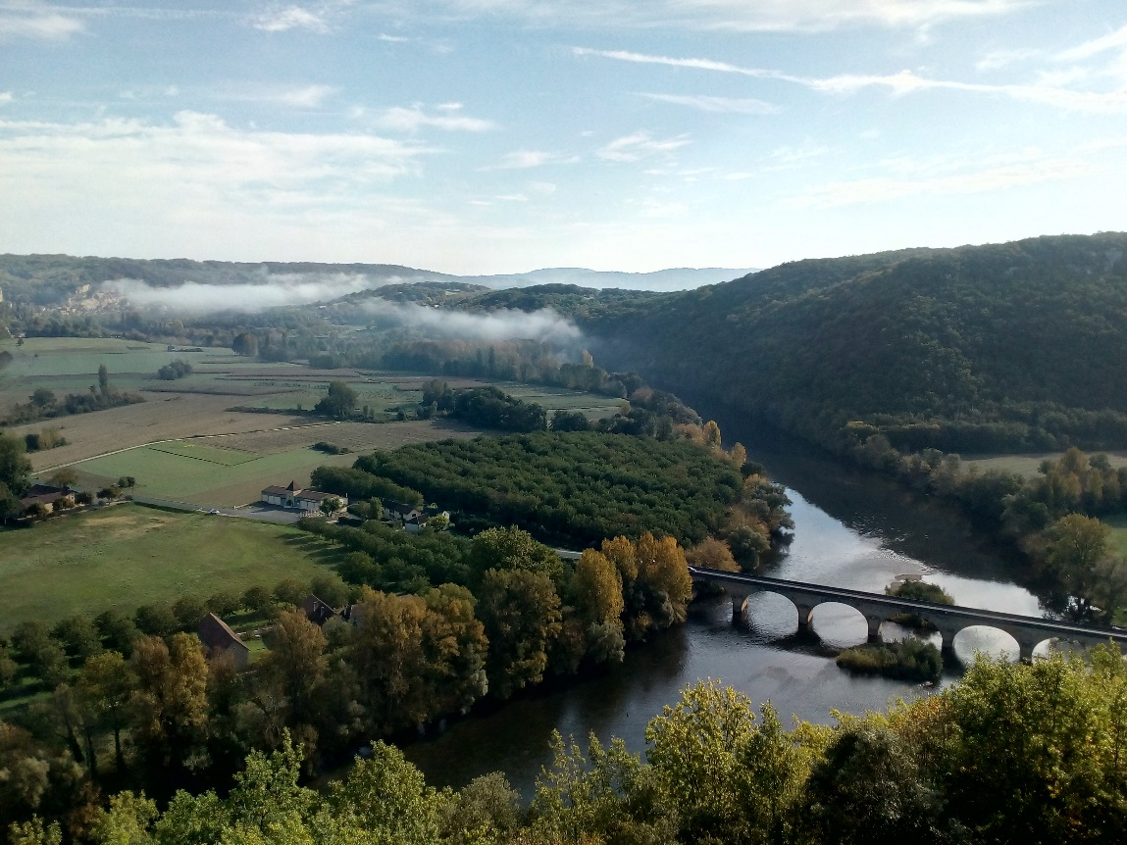
Voyage scolaire 2021 - 2022

Slide 2
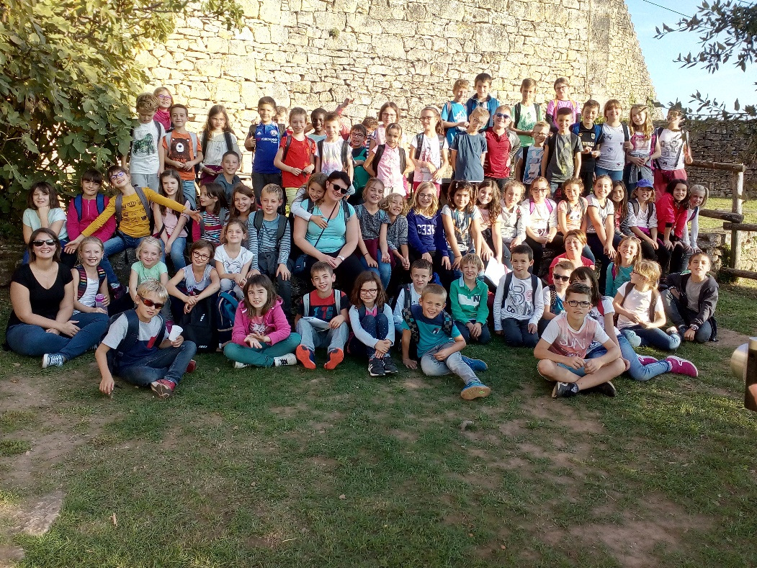
Voyage scolaire 2021 - 2022

Slide 3
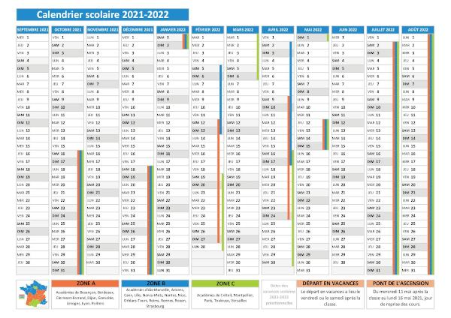
Quand ?
Semaine
42
Du 19 au 22 octobre 2021
Notes:
13 octobre 2017

Slide 4
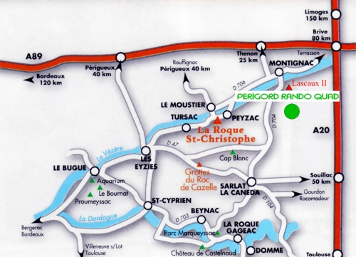
Où ?
Dans le Périgord

Slide 5
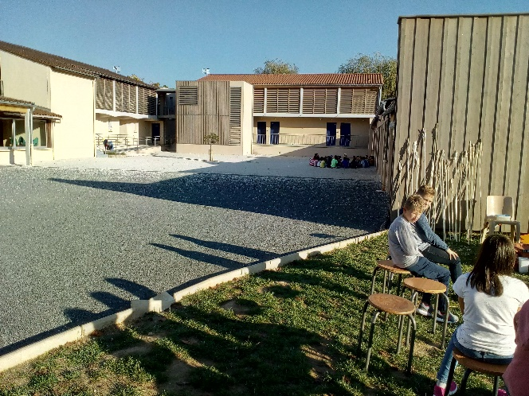
Quel centre d’hébergement ?
Centre International de Séjour « Le Bleufond » à Montignac-sur-Lascaux.
Les enfants sont logés dans des chambres à lits multiples.
« Les enfants sont logés en chambres de 6, 8, 10 lits avec sanitaires, douches à proximité,
réparties sur un bâtiment de deux étages avec ascenseur. »
Nous avons 2 secteurs réservés pour notre école. Nous allons prévoir la répartition des chambres de filles et de garçons avant le départ. Nous placerons des chambres d’adultes dans chaque secteur. Chaque adulte accompagnateur sera responsable de 1 à 2 chambres d’enfants.

Slide 6
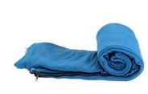
Que faut-il prévoir ?
Le trousseau …
Les draps ne sont pas fournis. Prévoir des duvets, un pyjama.
Prévoir aussi des serviettes de table et les serviettes de toilette.
Apporter un vêtement de pluie, deux paires de chaussures (baskets pour la marche + bottes) et une casquette.
Ne pas surcharger les bagages : une tenue par jour suffit.
Notes:
13 octobre 2017

Slide 7
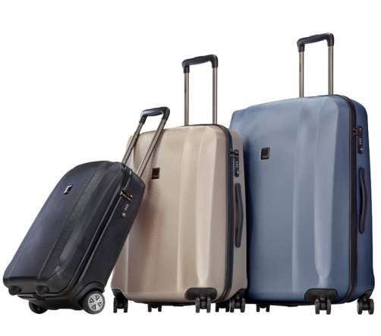
Les bagages
Ne laissez pas de médicaments dans les bagages. Confiez-les à un enseignant avec une ordonnance.
Remplissez soigneusement la fiche sanitaire et lisez attentivement les recommandations pour le trousseau.
Ne placez pas de friandises dans les bagages, ni de jeux vidéos. Préférez les petits jeux collectifs, les livres.
Ne surchargez pas les bagages.
Notes:
13 octobre 2017

Slide 8
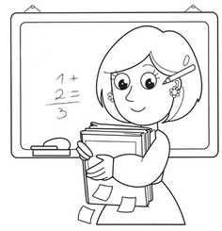
Qui ?
Les CE2, CM1 et CM2
86 élèves
3 enseignantes
- Accompagnateurs du centre
- 1 maman et 4 papas accompagnateurs

Slide 9
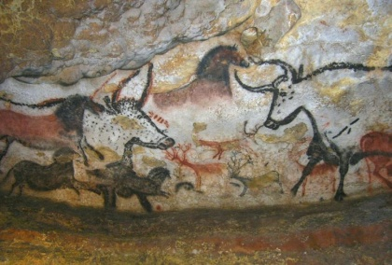
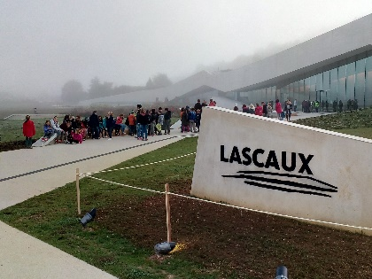
Quoi ?
 | MARDI 19 OCTOBRE
matin | Voyage en car Départ prévu à 8h00
midi | Pique-nique
après-midi | Arrivée prévue à 14h-14h30 Visite de Lascaux 4
soir | Installation au centre vers 17h30-18h Repas au centre

Slide 10
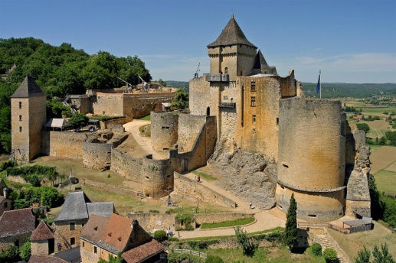
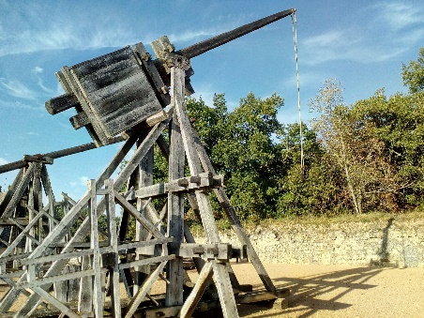
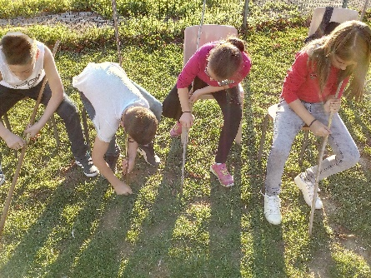
 | MERCREDI 20 OCTOBRE
matin | Visite du château de Castelnaud
midi | Déjeuner au centre
après-midi | Ateliers au centre (environ 1h30) (lampe et sagaie)
soir | Repas au centre

Slide 11
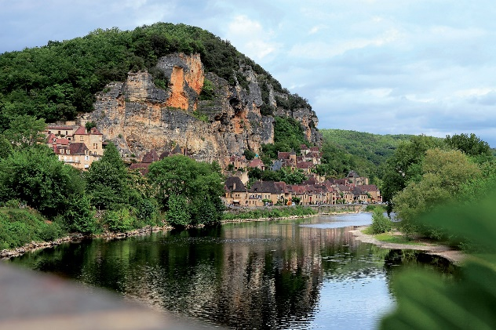
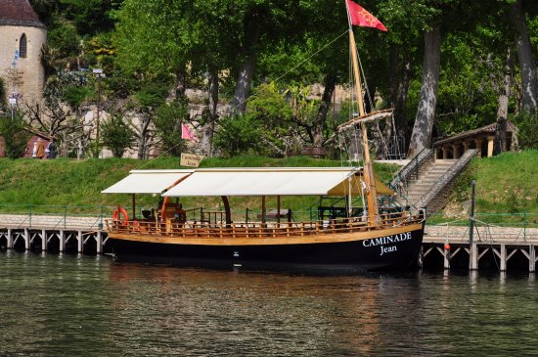
 | JEUDI 21 OCTOBRE
matin | Randonnée guidée à la Roque Gageac (10h-12h)
midi | Pique-nique
après-midi | Balades en Gabarres (départ à 14h30)
soir | Repas au centre

Slide 12
 | VENDREDI 22 OCTOBRE
matin | Visite du Parc du Thot et atelier art pariétal
midi | Repas au centre
après-midi | Retour en car
soir | Arrivée prévue vers 19h30-20h00

Slide 13
Les activités sur place sont complétées par des activités pédagogiques effectuées à l’école avant et surtout après le séjour. Elles prennent place dans un projet pluridisciplinaire, et développent en particulier les compétences des matières du décloisonnement (histoire, géo, sciences).

Slide 14
La classe de découverte est l’occasion pour les enfants de vivre une expérience de groupe enrichissante.
Pour certains d’entre eux , la coupure avec la famille est parfois difficile. Pour ces enfants, en particulier, c’est une étape importante sur le chemin de la maturité.

Slide 15
Pendant le séjour, la communication par téléphone avec votre enfant ne sera pas possible (y compris via les accompagnateurs).
Ne contacter le centre qu’en cas d’urgence.
De notre côté, nous donnerons de nos nouvelles : un message sera laissé sur un répondeur auquel vous pourrez accéder via un code donné avant le départ .
Nous vous enverrons également une carte postale qui vous parviendra peut-être après notre retour… Prévoir une enveloppe timbrée avec votre adresse.

Slide 16
Combien ?
Le prix de revient par élève pour les 4 jours :
244 €
A ce prix, il faut déduire :
La participation de l’APEL à hauteur de 32€ par enfant
Une subvention communale de 22€
Mais pas de subvention du Conseil Général

Slide 17
Combien ?
Le coût pour les familles par élève pour les 4 jours : 190 € maximum
Pensez à vous renseigner auprès de votre MSA ou votre Comité d'Entreprise pour une aide financière au séjour de votre enfant.
Des facilités de paiement vous seront proposées à partir d’un échéancier :
Somme prélevée sur facturation à la rentrée | 10 septembre (prélèvement) | 10 octobre (prélèvement) | 10 novembre (prélèvement)
8€ | 60€ | 60€ | Solde 62€
Si vous menez des actions afin de réduire le coût du voyage, la somme « récoltée » vous sera remboursée.

Slide 18
Argent de poche ?
Votre enfant aura la possibilité d’acheter un petit souvenir du séjour.
Vous pouvez prévoir un montant maximum de 10 €. Placez cette somme dans une enveloppe fermée avec le nom de l’enfant et confiez-la le matin du voyage à l’enseignant.

Slide 19
Photos ?
Préférez pour votre enfant un appareil jetable. Les adultes accompagnateurs prendront des photos du séjour qui seront stockées sur une clé et partager avec ceux qui le souhaitent.
N’envoyez aucun objet précieux
( bijoux,
DS,
tablette,
téléphone portable…)

